Slide 1







DESARROLLO Y OPTIMIZACION DE SISTEMAS AGRICOLAS BASADOS EN PLANTAS HALOFITAS EN SUELOS MEDITERRANEOS AFECTADOS POR SAL
HaloFarMs
PRIMA S2 2019). Proyectos I+D+i Programación Conjunta Internacional. Referencia PCI2020-111977
Dr. José Antonio Hernández
CEBAS-CSIC

Slide 2
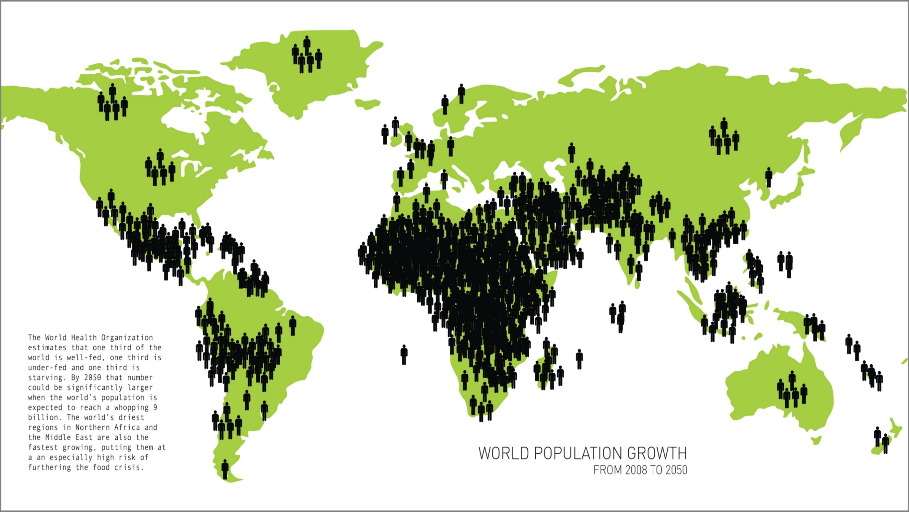
Desafíos de la Agricultura en el siglo 21
9700 millones en 2050: 20% por encima de la población actual (2023).
800 millones con problemas de desnutrición.
Se debe aumentar la producción en un 20% para 2050, especialmente en países en vías de desarrollo
Notes:
The major challenge of agriculture in the world is to feed about 9,8 billions of indivduals in 2050 and 11,8 billions in 2100. The situation becomes more challenging when today almost 800 millions people are undernourished globally, Also, many reports estimate that in 2050, 70 % of the population will live in the city, meaning decreasing number of farmers for a growing number of people to feed.

Slide 3
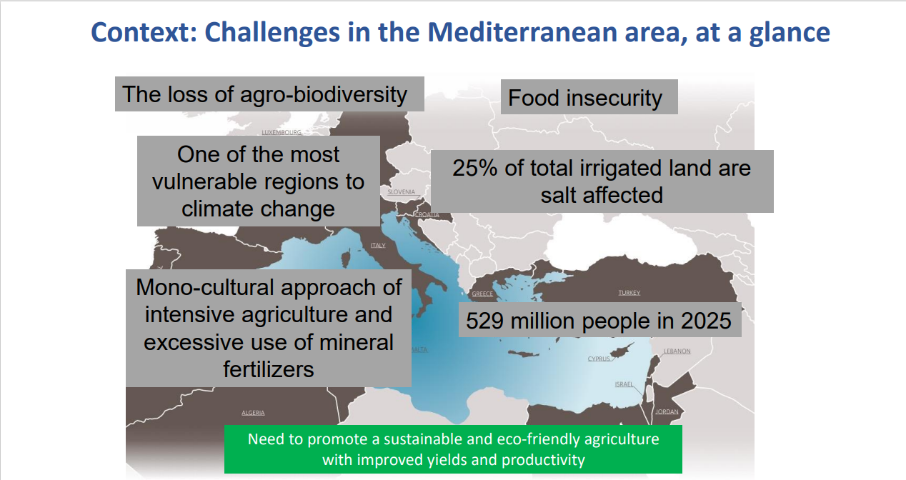
RETOS a los que se enfrenta la Cuenca Mediterránea en un fututo próximo
Mar Menor en peligro. Próximamente, el Mar Mediterráneo también
Notes:
LA cuenca mediterránea se enfrenta a varios retos en un futuro próximo. El aumento de población; La pérdida de biodiversidad; ser una región muy sensible al cambio climático (Europa es el continente donde más ha subido la temperatura en la última década); El uso de monocultivos y excesivo uso de fertilizantes; Esto aumenta la salinidad de los suelos. Finalmente, todos estos factores afectan muy negativamente a la SEGURIDAD ALIMENTARIA. Por ello, es necesario promover una agriculture sostenible y respetuosa con el medio ambiente, para mejorar la productividad

Slide 4
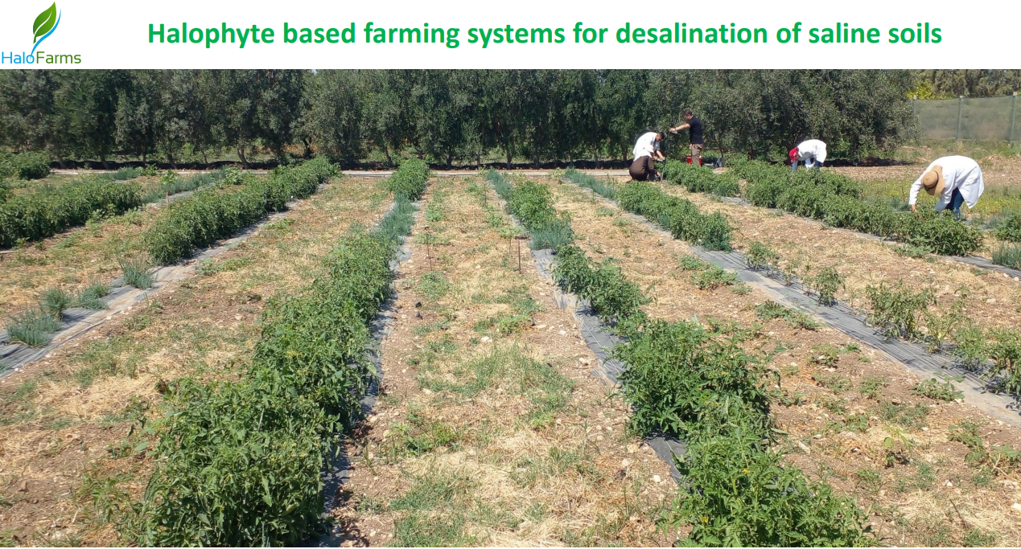
Sistema de cultivo basado en plantas halófitas para la desalinización de suelos salinos
Producción Agrícola comprometida: Suelos marginales (baja calidad)
Uso de halófitas para remediación de suelos salinos
Agricultura salina

Slide 5
Agricultura Salina
La agricultura salina:
se define como el uso de cultivos tolerantes a la salinidad, en condiciones salinas, combinado con una buena gestión del suelo y el agua, para proporcionar soluciones que contribuyan a la seguridad alimentaria, nutricional e hídrica, mientras los cultivos se adaptan al cambio climático (Nakacz et al 2021).
Recursos para la implementación:
Recursos hídricos salinos: aguas subterráneas salobres, agua de mar, salmuera (desalinización), agua de drenaje, efluentes de acuicultura.
Suelos degradados (salinos, salino-sódicos, suelos yermos, etc…
Plantas (variedades tolerantes a salinidad, plantas halófitas,..)

Slide 6
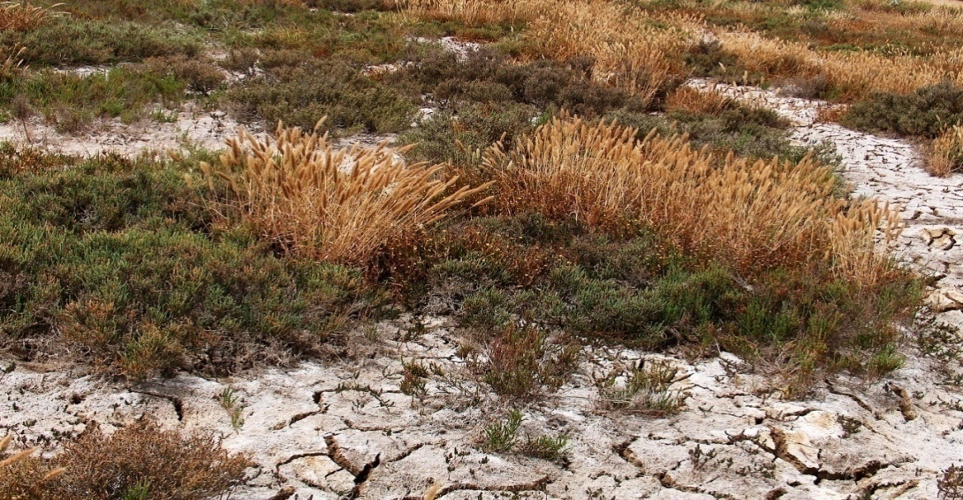
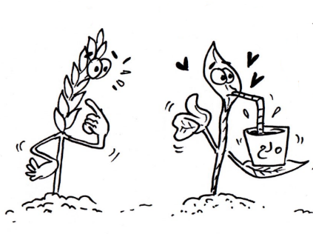
En suelos salinos: Asociación entre halófitas y glicófitas
Glycophyte
Halophyte

Slide 7
Potenciales halófitas utilizadas en la remediación de suelos salinos

Slide 8
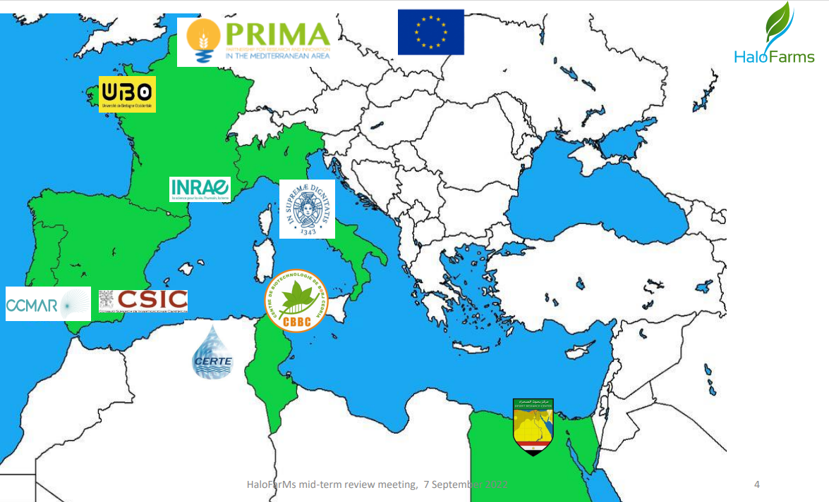
SOCIOS DEL PROYECTO HALOFARM
Túnez: CBBC, Centre Biotecnology of Borj Cedria
CERTE (Centre de Recherches et Technologies des Eaux).
Egipto: Desert Research Center (DRC).
Portugal: CCMAR (Centre of Marine Sciences of Algarve)
España: CEBAS-CSIC.
Italia: Universidad de Pisa.
Francia: UBO (Université de Bretagne Occidentale),
Institut Nationale de la Recherche Agronomique (INRA)

Slide 9
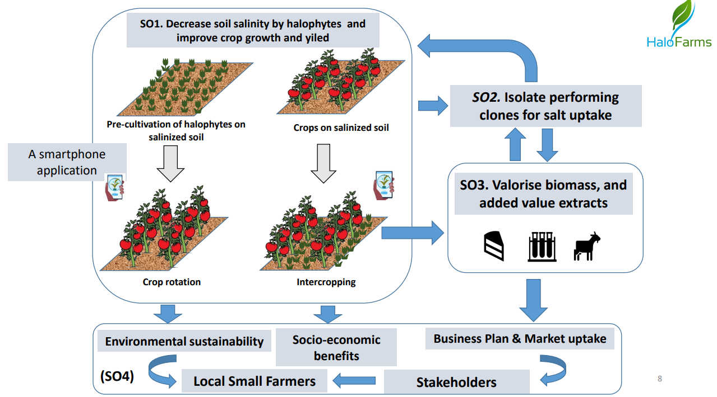

Slide 10
EN TODOS LOS EXPERIMENTOS SE HA USADO PLANTAS DE TOMATE
¿Porqué el tomate?
(https://fenix.fao.org/faostat/internal/es/#home).
(https://www.mapa.gob.es/es/estadistica/temas/estadisticas-agrarias/)

Slide 11
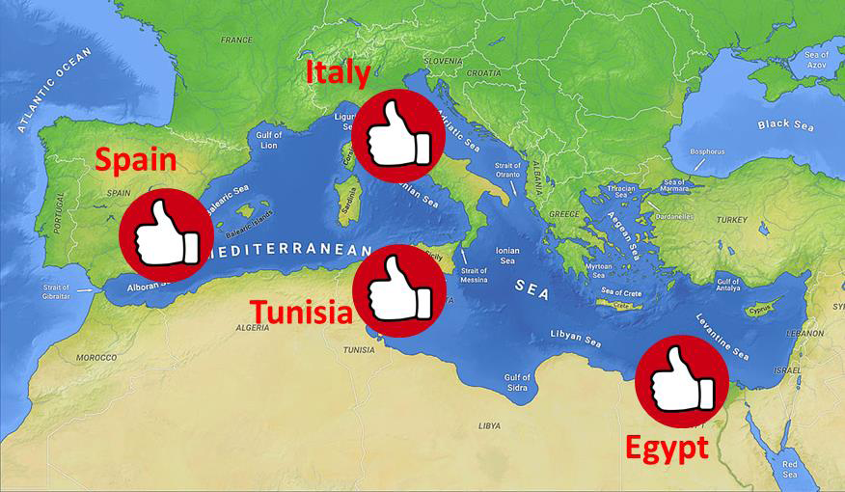

Slide 12
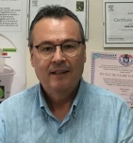


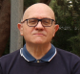
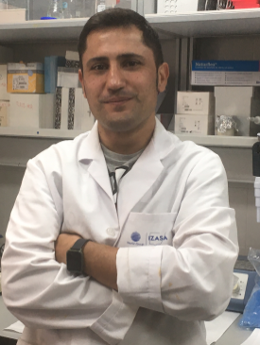
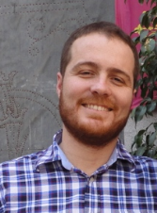
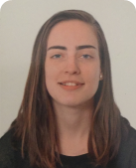
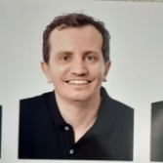
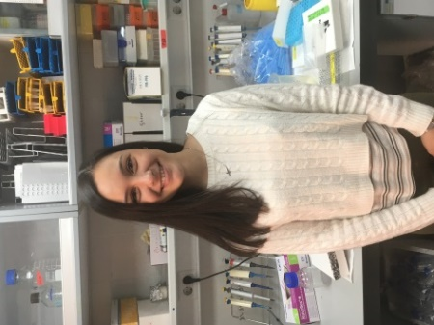
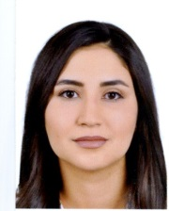
CEBAS-CSIC
Grupo Biotecnología de Frutales
Investigadores en plantilla incluídos en el proyecto
Dr. José Antonio Hernández (IP); Dr. Abel Piqueras; Dr. Pedro Díaz Vivancos
Investigadores colaboradores
Dr. Gregorio Barba Espín (Contratado)
Carmen Jurado Mañogil (PhD Contratada)
Dr. José Ramón Acosta Motos (UCAM)
Ms. Verónica Becerra (Beca JAEintro)
Ms. Ghofrane Atrous (PhD, CBBC, Túnez)

Slide 13
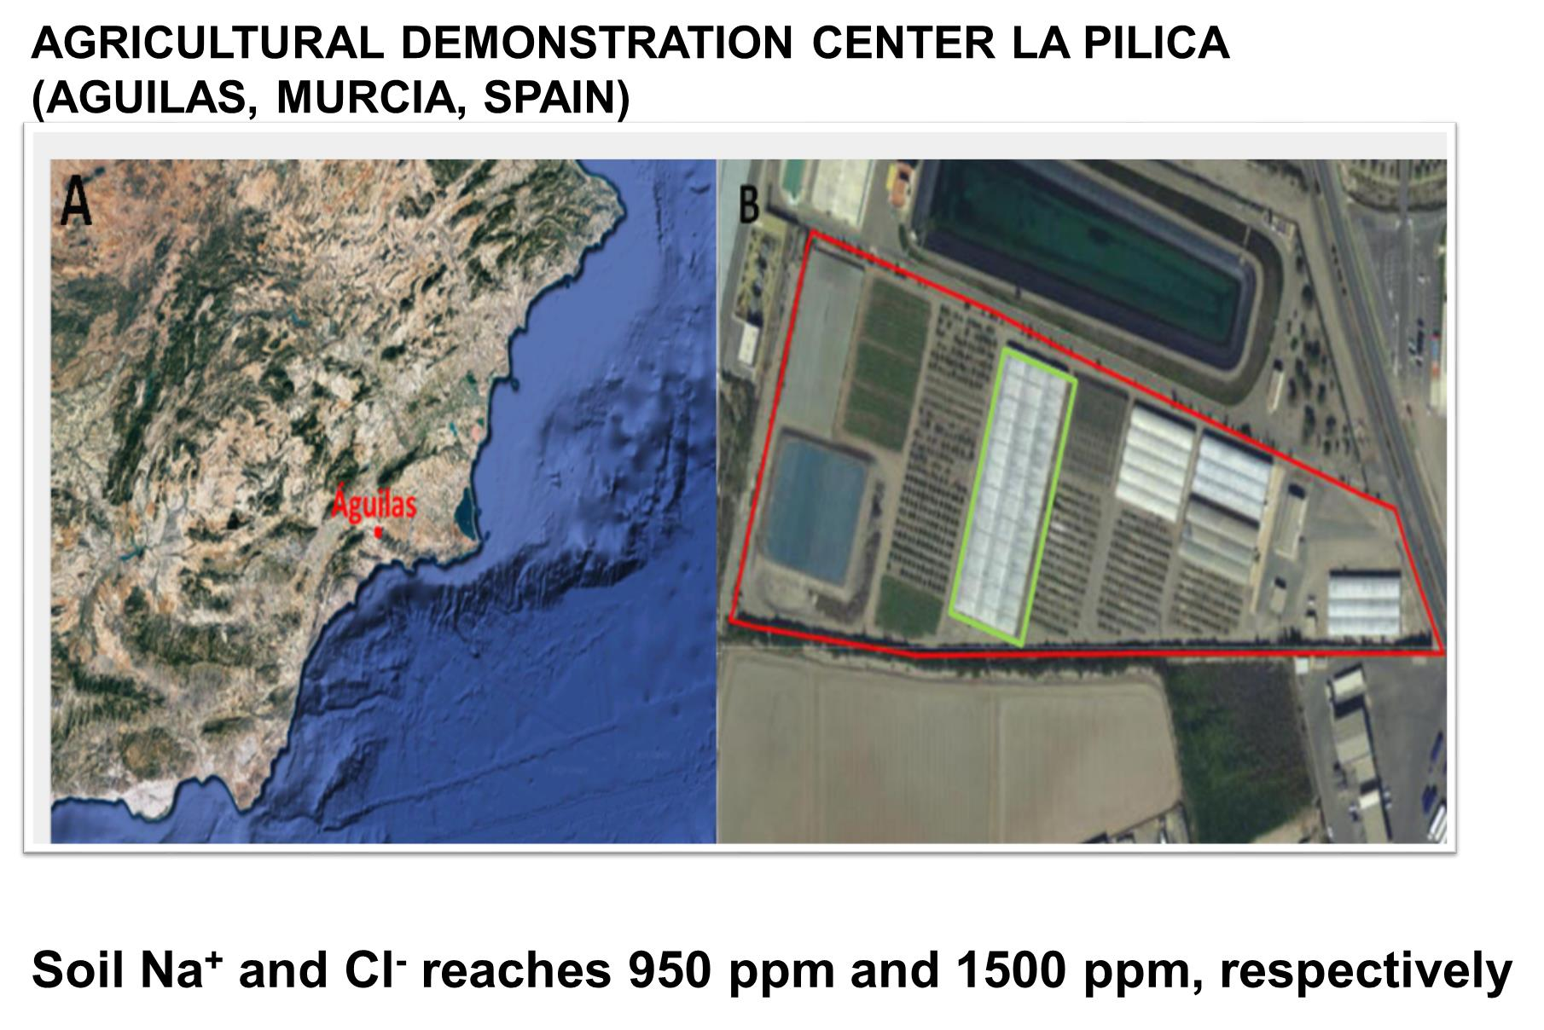



WP2: Mixed cultivation of halophytes and crops species in salt affected soils
D. Fernándo Usero
D. Antonio Aroca Martínez
Jefe de Servicio de Formación y Transferencia Tecnológica
Dirección General de Agricultura, Industria Alimentaria y Cooperativa Agraria de Murcia
Desconocemos la profundidad del muestreo

Slide 14
Esto nos encontramos después del
primer experimento (30 cm profundidad):
DATOS EN EL SUELO ÚLTIMO EXPERIMENTO
a
ab
a
ab
a
b
b
b
b
SE ADICIONÓ 30 mM NaCl en el riego
T: tomate; TH: cultivo mixto; H: halófita

Slide 15
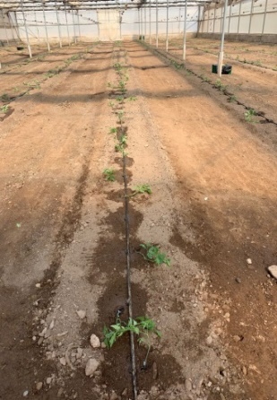
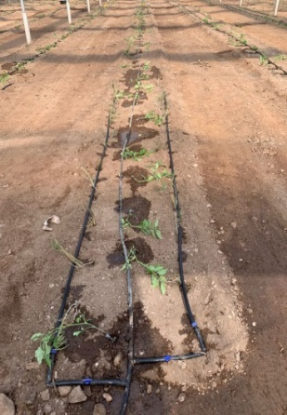
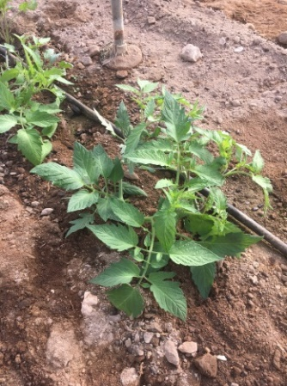
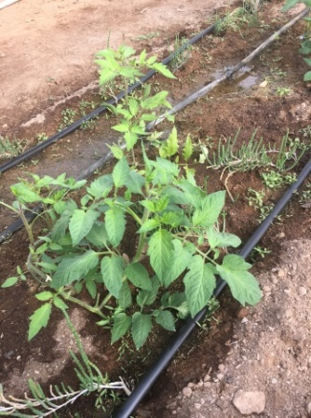
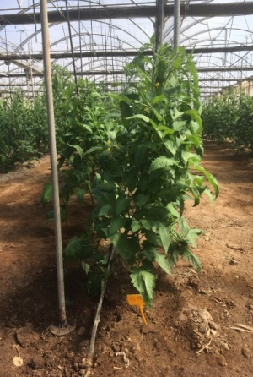
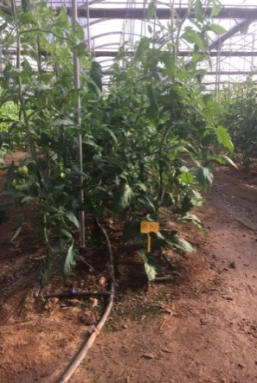
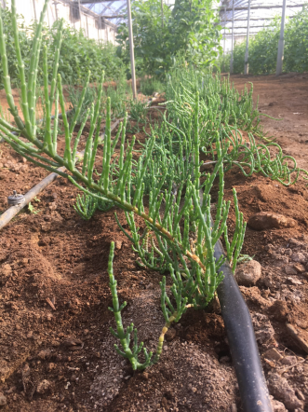
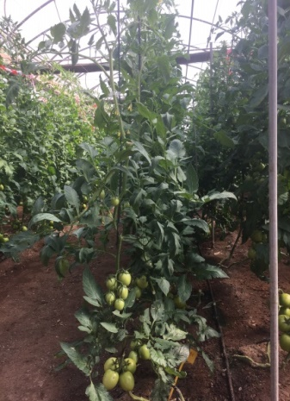
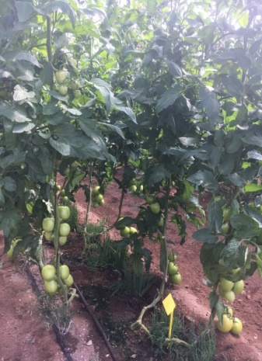
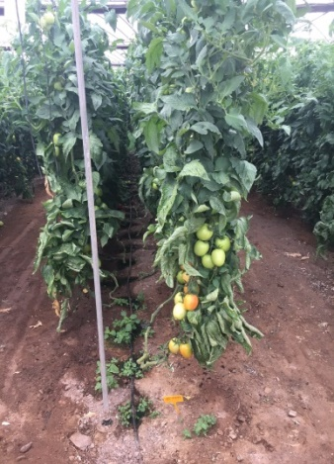
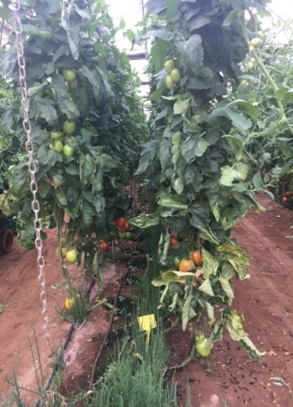
PRIMER EXPERIMENTO
13 March 21
31 March 21
29 April 21
18 dap
46 dap
Arthrocaulon macrostachium
Tomate cv. Sargento
Arthrocaulon macrostachyum
25 May 21
16 June 21
73 dap
95 dap

Slide 16
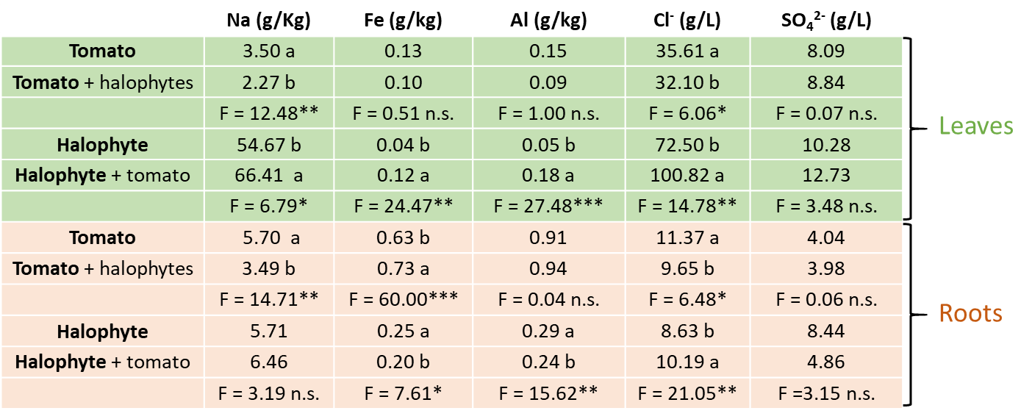

Slide 17
Absorción de iones fitotóxicos en tomate
Curiosamente, las plantas de tomate en co-cultivo con halofitas acumularon menos Na y Cl en hojas y raíces que las plantas de tomate cultivadas en monocultivo.
A
A
B
B
LAS PLANTAS DE TOMATE ACUMULAN MÁS Cl QUE Na
a
b
Relación Na Parte Aérea/Raíz : 0,61 (T); 0,65 (TH)
a
b
Relación Cl Parte Aérea/Raíz : 3,13 (T); 3,32 (TH)
Las plantas halófilas tienen contenidos más altos de Na y Cl en hojas y raíces cuando crecen en co-cultivo (cultivo intercalado) que cuando crecen solas
A
A
Relación Cl Parte Aérea/Raíz: 8,4 (H); 9,9 (HT)
B
B
a
a
Relación Na parte Aérea/Raíz: 9,6 (H); 10,3 (HT)
b
b

Slide 18
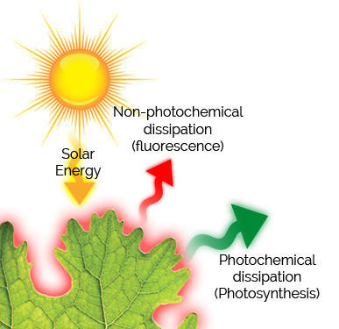
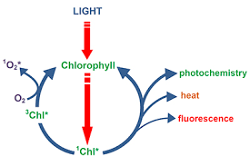
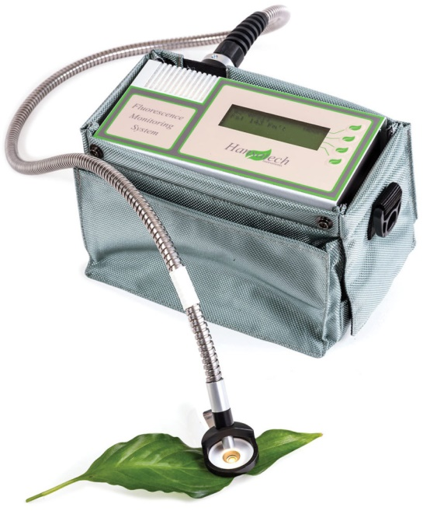
FLUORESCENCIA DE CLOROFILAS
Técnica muy útil que permite hacer un seguimiento de la fotosíntesis
Fv/Fm | Máxima eficiencia del PSII si todos los centros estuvieran abiertos
Y(PSII) | Rendimiento cuántico del PSII (Relación CO₂ asimilado/nº fotones absorbido)
qP | Proporción de centros de reacción abiertos del PSII
qNP NPQ | Apagado no fotoquímico: estima la constante de velocidad para la pérdida de calor de PSII
ETR | Tasa de transporte electrónico

Slide 19
FLUORESCENCIA DE CLOROFILAS
46 dap 95 dap
CAMBIOS EN LOS PARÁMETROS DE QUENCHING FOTOQUÍMICO Y NO FOTOQUÍMICO
Fv/Fm | Máxima eficiencia del PSII si todos los centros estuvieran abiertos
Y(PSII) | Rendimiento cuántico del PSII (Relación CO₂ asimilado/nº fotones absorbido)
qP | Proporción de centros de reacción abiertos del PSII
qNP NPQ | Apagado no fotoquímico: estima la constante de velocidad para la pérdida de calor de PSII
ETR | Tasa de transporte electrónico
El cultivo mixto mejora la fotosíntesis

Slide 20
ENZIMAS ANTIOXIDANTES
46 dap 95 dap
**
Cambios en las enzimas eliminadoras de H2O2
No se observaron diferencias en el parámetro de estrés oxidativo (Peroxidación lipídica)

Slide 21
RWC EVOLUTION (95 DAP)
Tacto de las hojas en monocultivo y en cultivo mixto era diferente
RWC= [(FW-DW)/(SW-DW)] x 100,
FW (peso fresco hoja); DW (peso seco hoja)
SW (peso hoja a saturación)
Observamos que las hojas de plantas de tomate cultivadas en presencia de halófitas tenían un mayor RWC: podrían ser más tolerantes a la desecación

Slide 22
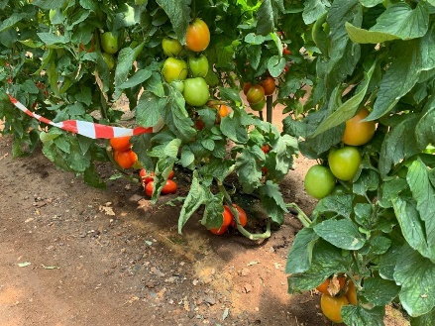
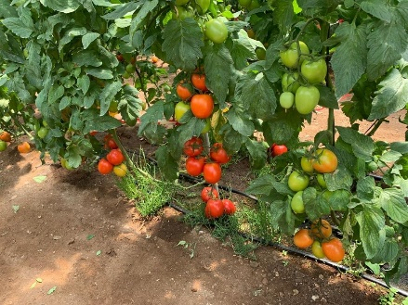
Calidad de Frutos
5 Julio: Segundo corte
19 Julio : Tercer corte
No hay diferencias en producción
- halo + halo
SIN CAMBIOS IMPORTANTES: ligero aumento de ºBrix del fruto en presencia de halófitas. Los tomates del cultivo combinado fueron ligeramente más ácidos que los tomates de plantas cultivadas en monocultivo (¿más ácidos orgánicos?). Sin embargo, comportamiento contrario en los tomates cosechados 14 días después.

Slide 23
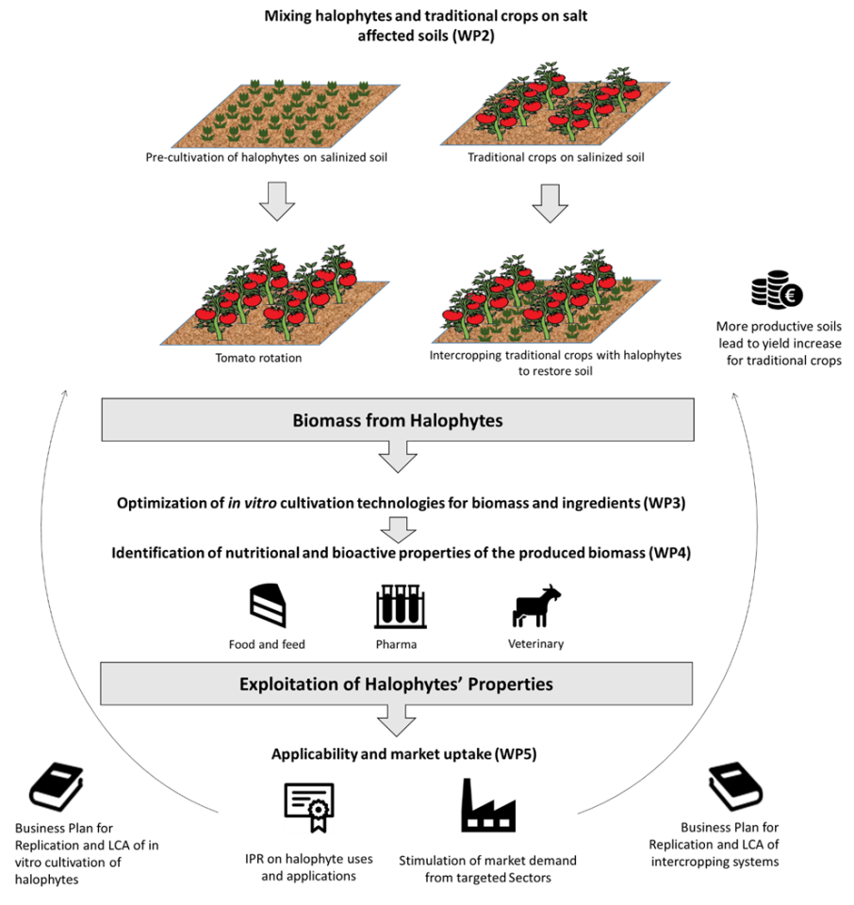
TEMPORADA OTOÑO-INVIERNO: ROTACIÓN DE CULTIVOS
TOMATE
TOMATE
TOMATE
CONTROL
TOMATE
Control
3
6
3
6
T+H
T+H
T+H
T+H
2
5
2
5
HALO
HALO
TomaROT
TomaROT
1
4
1
4

Slide 24
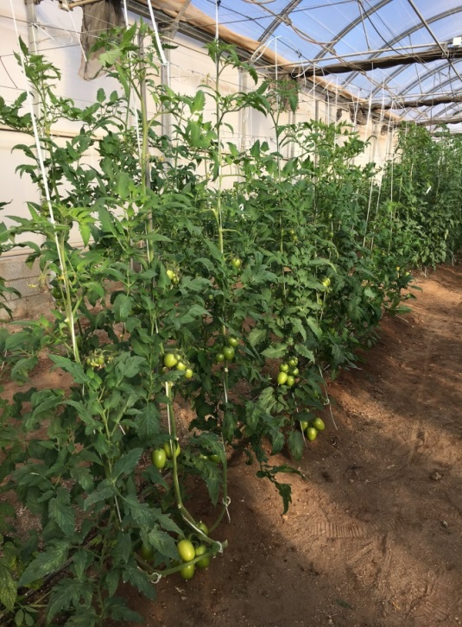
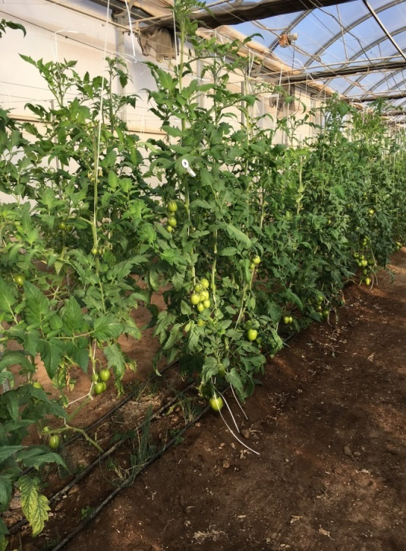
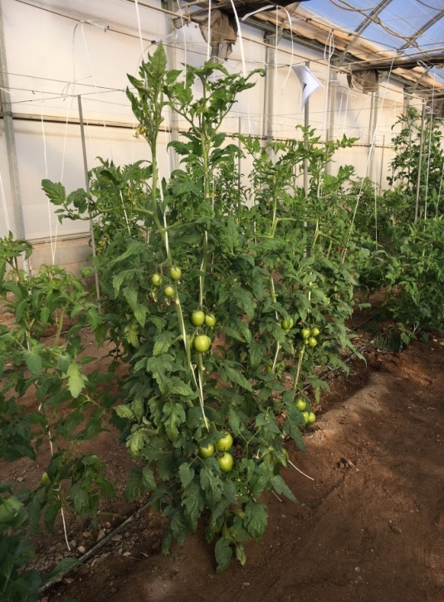
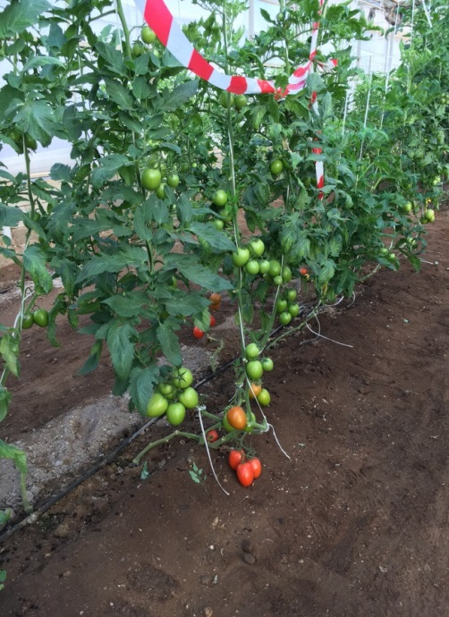
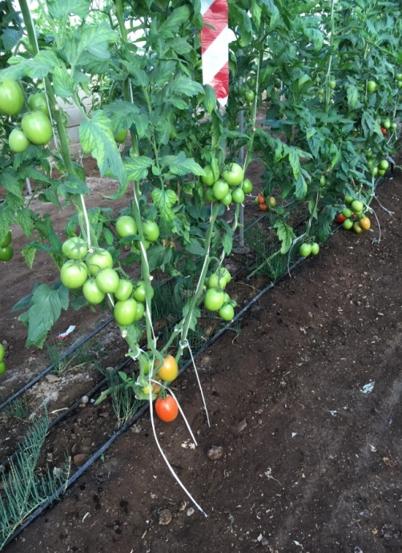
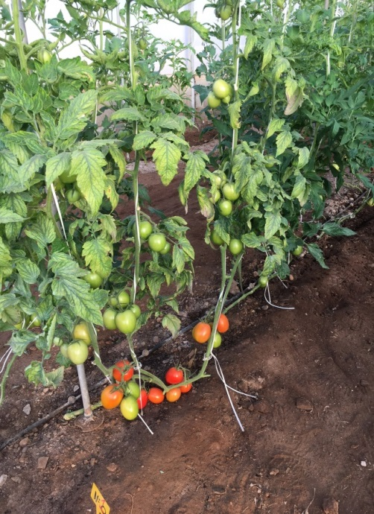
29 nov 2021
TC TH TR
20 DICIEMBRE 2021
TC TH TR

Slide 25
a
b
ab
Más acumulación de Na y Cl en el suelo donde se cultivó el Tomate Control (TC, monocultivo)
a
b
b

Slide 26
January 2022
a
b
TR acumuló menos Na en hojas y raíces que las otras combinaciones. En general más Na en raíces que en hojas.
c
d
cd
d
a
a
a
Clara acumulación de Cl en hojas de tomate
bc
b
c
No hay diferencias en la acumulación en hojas. Menor acumulación de Cl en las raíces de TR, en comparación con TH.

Slide 27

73 DAP
Mecanismos antioxidantes
c
b
b
ab
a
a
APX y POX son enzimas que eliminan H₂O₂
Las plantas rotadas pueden eliminar el H₂O₂ de manera más eficiente que las plantas control y las intercaladas

Slide 28
Mecanismos antioxidantes
73 DAP
b
a
a
b
a
a
MDHAR y DHAR: Reciclan ascorbato
GR: Recicla GSH
b
a
a
MDHAR es la principal enzima recicladora de ASC. Nuevamente, las plantas rotadas tienen una mayor capacidad para reciclar ASC y GSH

Slide 29
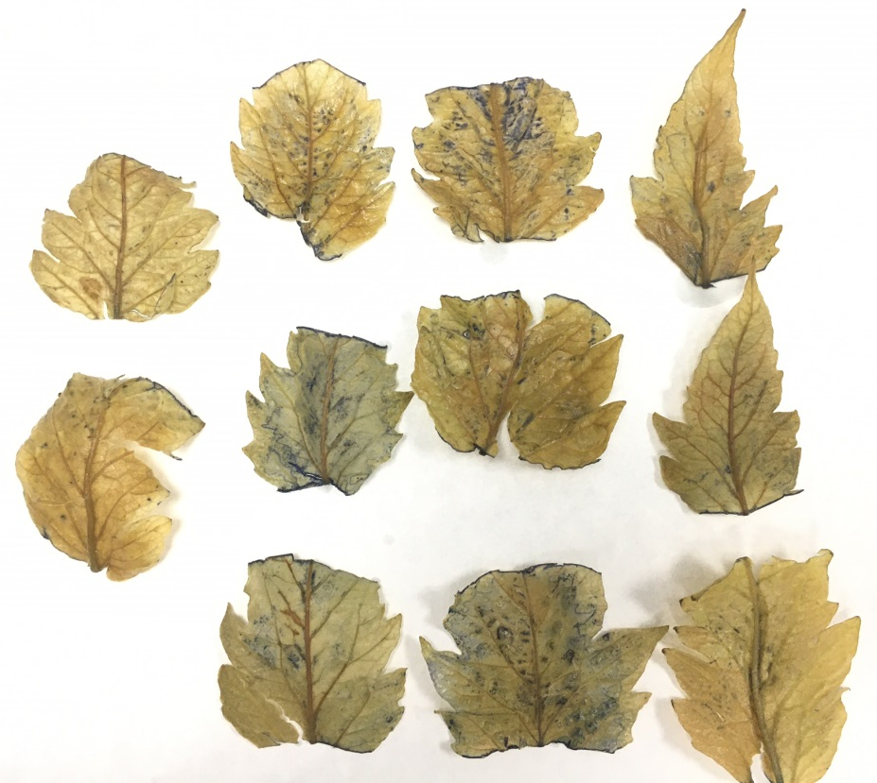
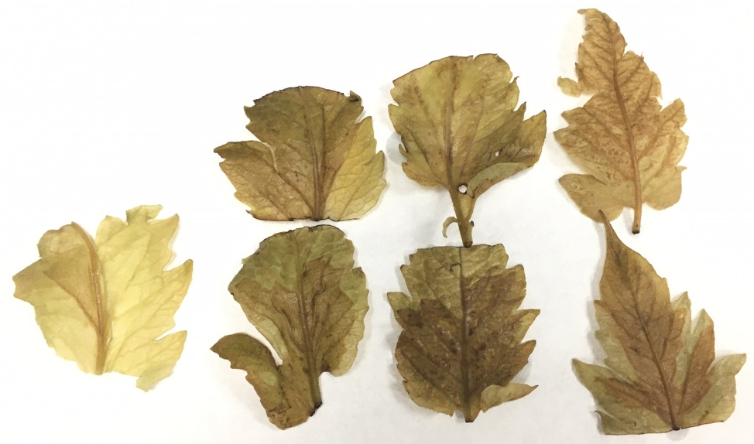
73 DAP
HISTOQUIMICA DE PRODUCCIÓN DE ESPECIES REACTIVAS DEL OXÍGENO (ROS)
Acumulación de O₂^{.-}
Acumulación de H₂O₂
NBT
DAB
Control ASC Tom control Tom + H Tom Rot
Control negativo
Control Cl₂Mn Tom control Tom + H Tom Rot
Control negativo
Hojas de TR acumulan menos ROS. Correlación con más enzimas eliminadoras de H2O2 y enzimas que regeneran los antioxidantes ascorbato y glutatión

Slide 30
FLUORESCENCIA DE CLOROFILAS
18 days after planting
a
a
a
b
a
***
b
b
b
b
a
c
c
a
a
*
b
1er experimento
2º experimento
Intercropping: se repite resultado. Mejores valores de NPQ, qNP y ETR.
Rotación: Mejor Y(II), qP y ETR
MEJORAN LA FOTOSÍNTESIS

Slide 31
46 days after planting
***
**
***
*
a
a
a
b
b
a
b
*
b
b
**
a
b
b
1er experimento
2º experimento
De nuevo, Intercropping mejora qNP, NPQ y ETR. En condiciones de estrés (salinidad), pueden eliminar el exceso de energía luminosa en forma de calor: Protección al cloroplasto

Slide 32
PRODUCCIÓN
b
b
a
a
a
a
ROTACIÓN DE CULTIVOS: 25% MÁS DE PRODUCCIÓN, DEBIDO SOBRE TODO POR PRODUCIR MÁS FRUTOS POR PLANTA

Slide 33
93 DAP
PRODUCCIÓN Y CALIDAD
b
ab
a
Las frutas de TR tuvieron menos grados Brix (SP1 y SP3) y menor acidez (SP3). Probablemente tengan un menor contenido de ácidos orgánicos
128 DAP
b
b
b
a
b
a

Slide 34
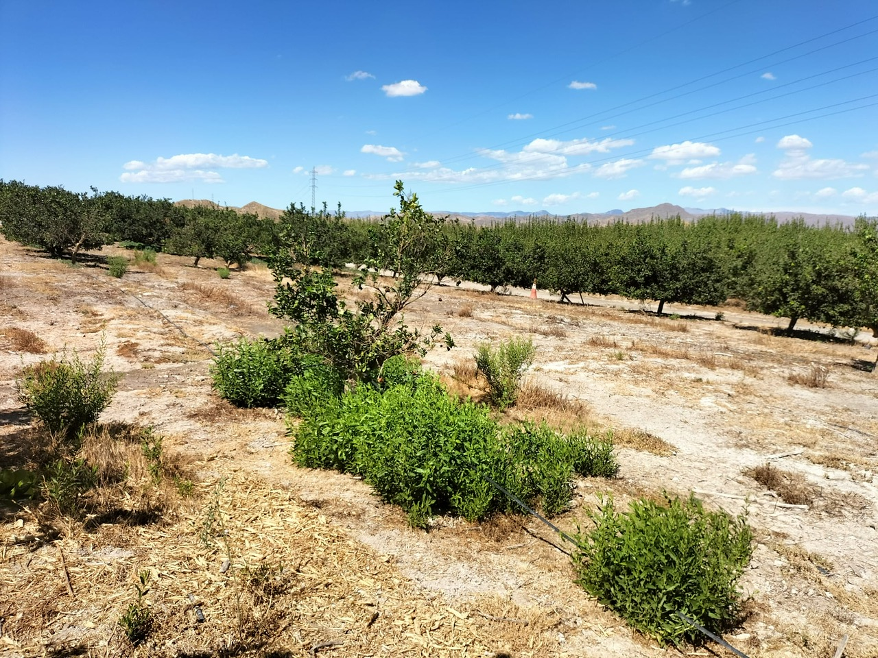
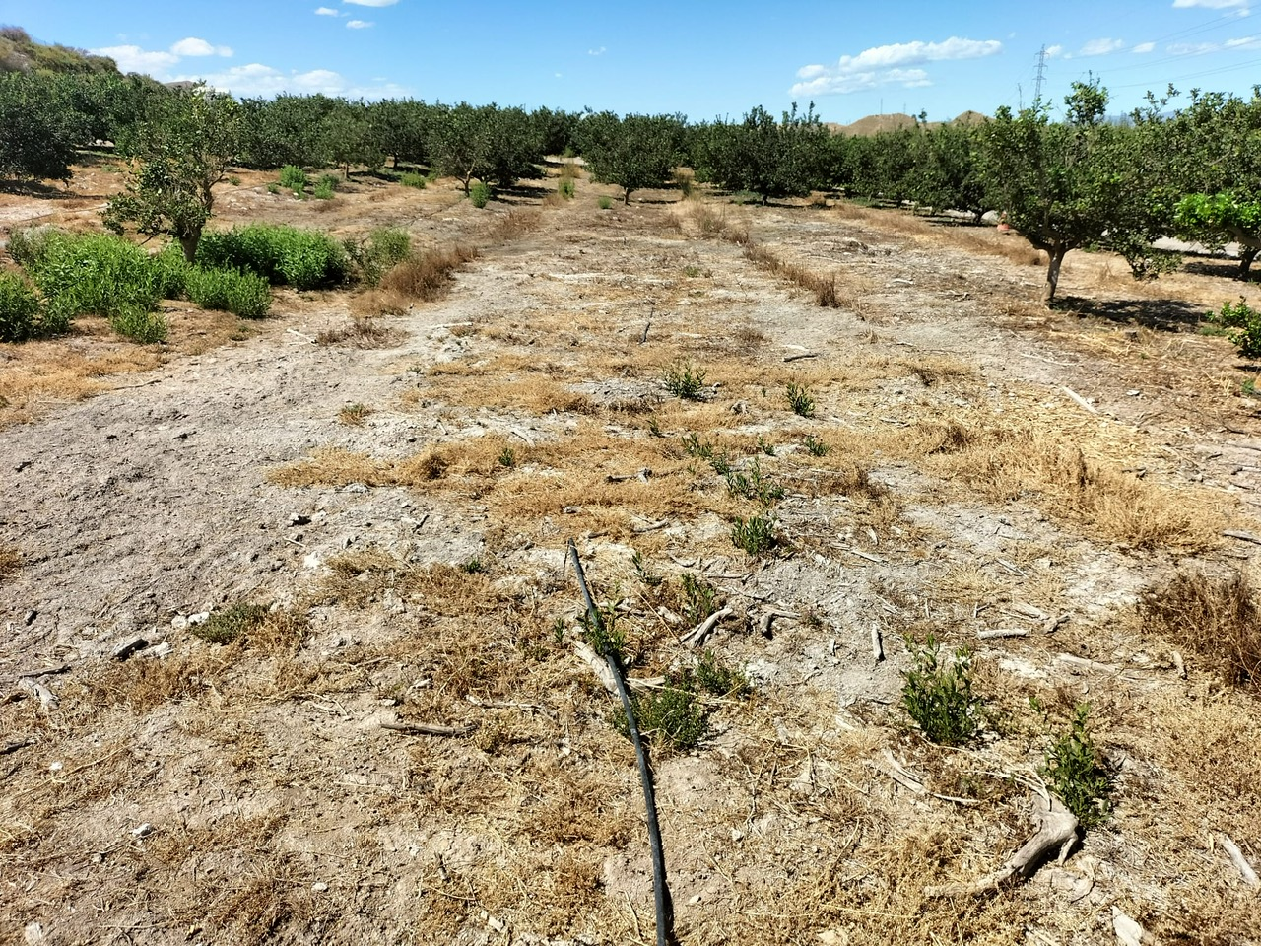
Trabajo futuro
EXPERIMENTOS EN CAMPO CON AGRICULTORES
Actualmente tenemos contactos con un agricultor de Huercalovera, que tiene problemas de salinidad en el suelo

Slide 35
Conclusiones
El cultivo mixto:
Reduce la absorción de iones fitotóxicos en hoja y raíz
Reduce el contenido de Na y Cl en suelo
Mejora los parámetros fotosintéticos de las plantas de tomate
Aumenta el RWC
Mejora la biodiversidad
Rotación de cultivos:
Reduce la absorción de iones fitotóxicos en hoja y raíz
Reduce el contenido de Na y Cl en suelo
Mejora los parámetros fotosintéticos de las plantas de tomate
Aumenta los mecanismos antioxidantes en hoja de tomate
Menos acumulación de Especies Reactivas del Oxígeno (ROS)
Se mejora la producción

Slide 36

THANK YOU FOR YOUR ATTENTION

